Slide 1
Weather idioms

Slide 2
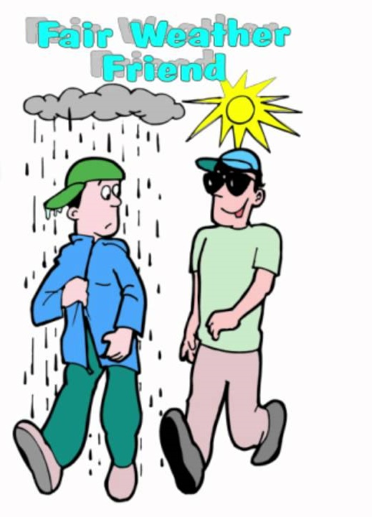
blue skies
easy life, a overly enthusiasti, using the imagination to think of ideas that do not yet have practical uses or make money
излишне оптимистичный взгляд на вещи
a fair-weather friend
Someone who remains a friend only when things are going well but abandons others during times of trouble or difficulty
ненадёжный друг, друг до первой беды

Slide 3
come rain or shine
no matter whether it rains or the sun shines; in any sort of weather.
при любой погоде, во что бы то ни было, прийти, несмотря ни на какие обстоятельства
have a face like thunder
to have a very angry expression
быть весьма рассерженным

Slide 4
in a fog
dazed, not paying attention to what is going on around one, not alert
в замешательстве, в растерянности
Jack always seems to be in a fog. — Джек, видимо, всегда как в тумане.
have your head in the clouds
to be unaware of what is going on from fantasies or daydreams
витать в облаках

Slide 5
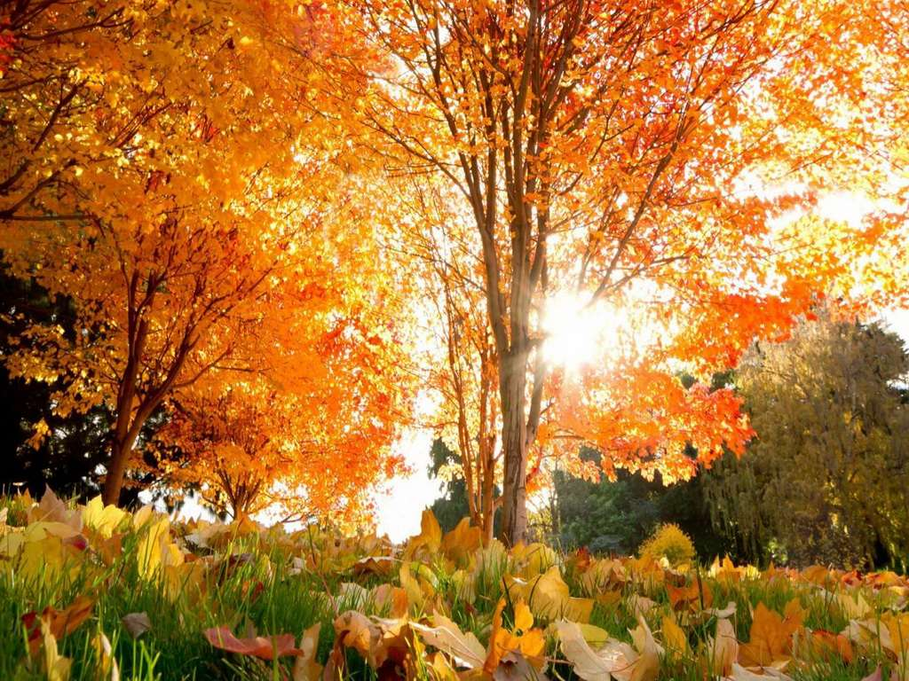
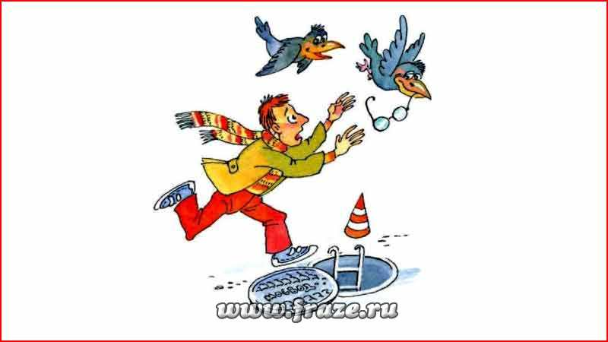
it never rains but it pours
said when one bad thing happens, followed by a lot of other bad things that make a bad situation worse
когда что-то плохое случается, за ним обязательно последуют другие плохие события, пришла беда-отворяй ворота, беда одна не ходит, начался дождь — ожидай ливня
Indian summer
A period of sunny weather occurring in late autumn
золотая осень, «бабье лето»

Slide 6
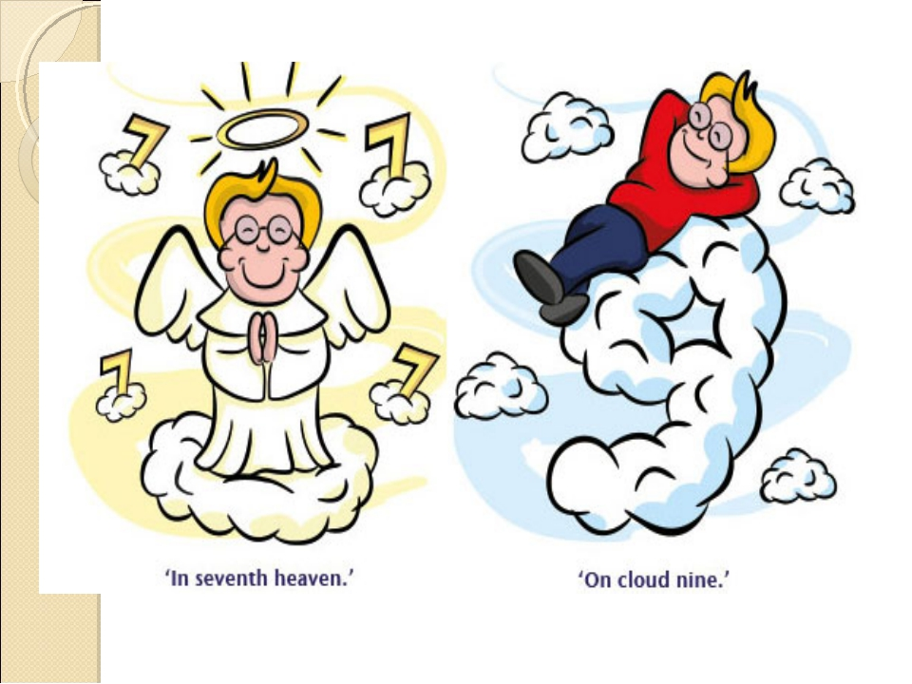
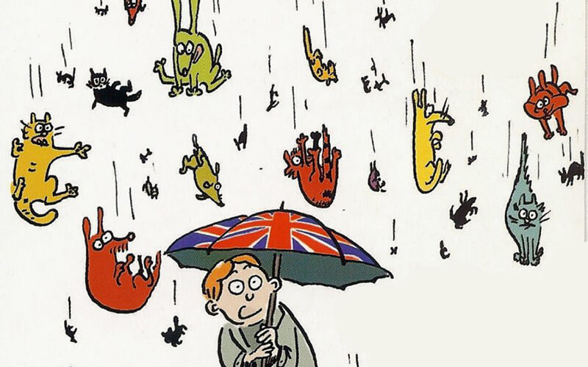
On cloud nine
to be extremely happy and excited
на девятом небе (англ.), быть на седьмом небе (рус.), быть очень счастливым по какому-нибудь поводу
I'm going to marry next week and feel on cloud nine. — Я женюсь на следующей неделе и просто на седьмом небе от счастья.
raining cats and dogs
raining very heavily
идет проливной дождь
It's raining cats and dogs out there! — На улице дождь льет, как из ведра!

Slide 7
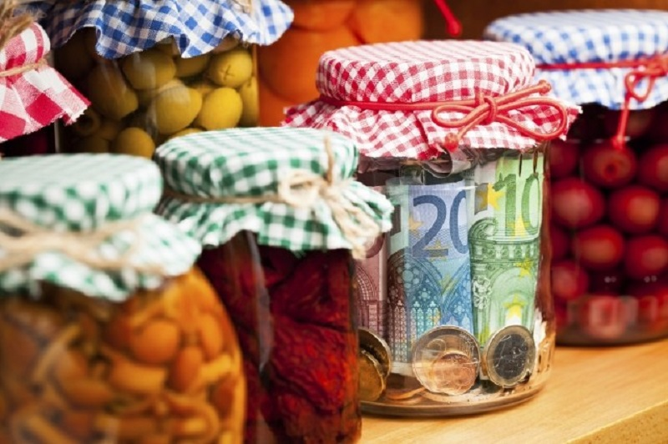
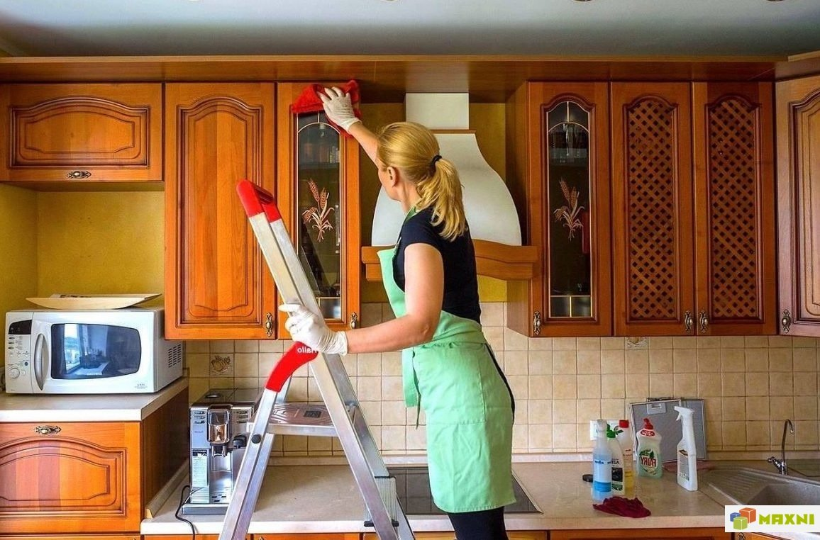
save for a rainy day
to keep an amount of money for a time in the future when it might be needed
сберечь на «черный день»
I advise you that you should save some money for a rainy day. — Я советую тебе сэкономить на «черный день».
spring clean
a thorough cleaning of a house or room, typically undertaken in spring, to clean all of a place, especially your house, very well, including parts you do not often clean
генеральная уборка
Your house needs a thorough spring clean. — В твоем доме следует хорошенько прибраться.

Slide 8
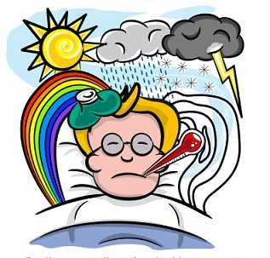
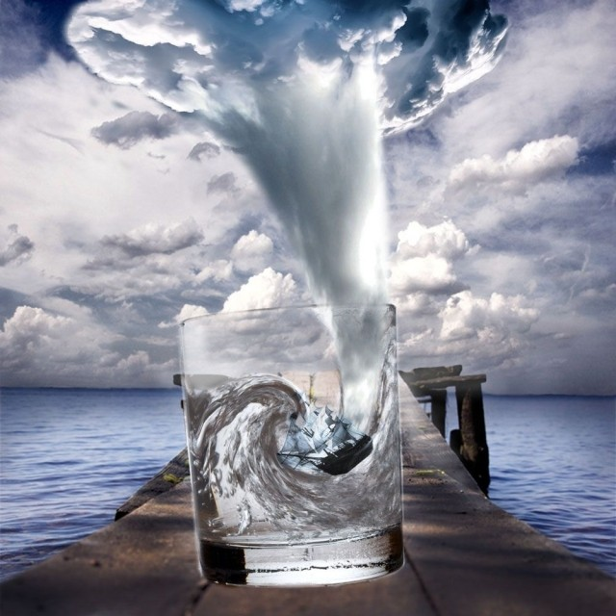
storm in a teacup
a small event that has been exaggerated out of proportion
буря в стакане воды
There's no danger to your health at all — it's all a storm in a teacup. — Твоему здоровью ничто не угрожает — это все буря в стакане воды.
Under the weather
быть не совсем здоровым Это – одно из самых популярных английских сленговых выражений со словом «погода». Мы бы назвали такое состояние «быть метеозависимым». В английском же, идиома under the weather означает не только быть больным, но и возможно немного выпившим.
I’m feeling under the
weather today.
I think I might have
eaten too much.

Slide 9
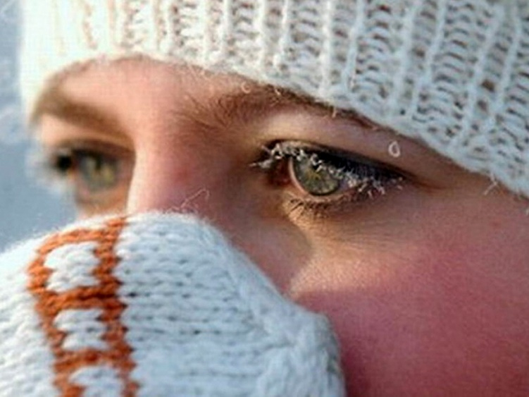
“Black frost”
“Мороз за нос хватает”

